Slide 1
23 ноября 2017 г.
IX Международный инвестиционный бизнес-форум
«Возобновляемая энергетика и энергоэффективная модернизация промышленности»
«Белорусский опыт вовлечения местных видов топлива в сферу обеспечения населения тепловой энергией»
Малашенко М.П.
заместитель Председателя Государственного комитета
по стандартизации –
директор Департамента по энергоэффективности

Slide 2
Структура потребления котельно-печного топлива в Республике Беларусь
в 2016 году, %
Котельно-печное топливо всего – 24752 тыс. т у.т.
Газ природный
Газ сжиженный
Мазут
Прочие
Энергия солнца, ветра, воды
Древесное топливо
Газ попутный
Уголь
Торфяное топливо
Местные ТЭР – 13,2 %

Slide 3
Действующие и планируемые к вводу в эксплуатацию мощности энергоисточников на местных ТЭР в 2016-2020 годы

Slide 4
7
Количество котельных в организациях ЖКХ
Мощность котельных на МТЭР, МВт

Slide 5
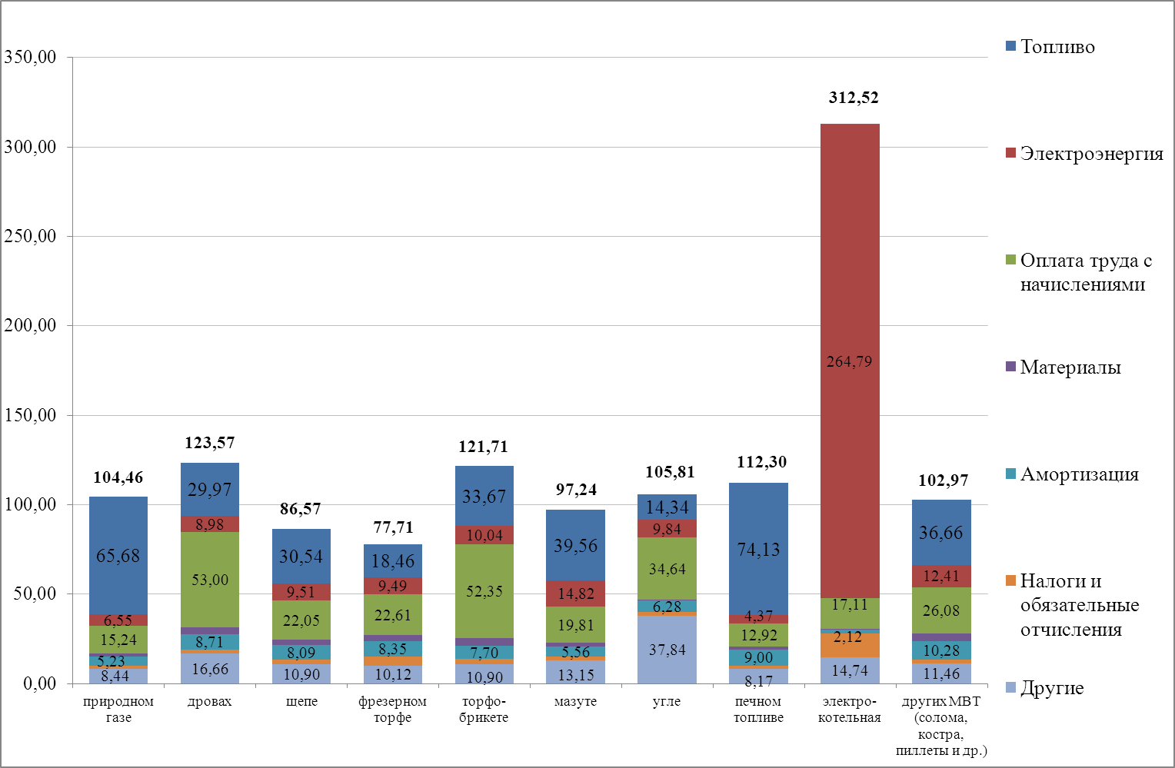
Себестоимость 1 Гкал тепловой энергии
по видам топлива за 2016 год

Slide 6
Проектирование и строительство теплоисточников на МВТ в Республике Беларусь

Slide 7
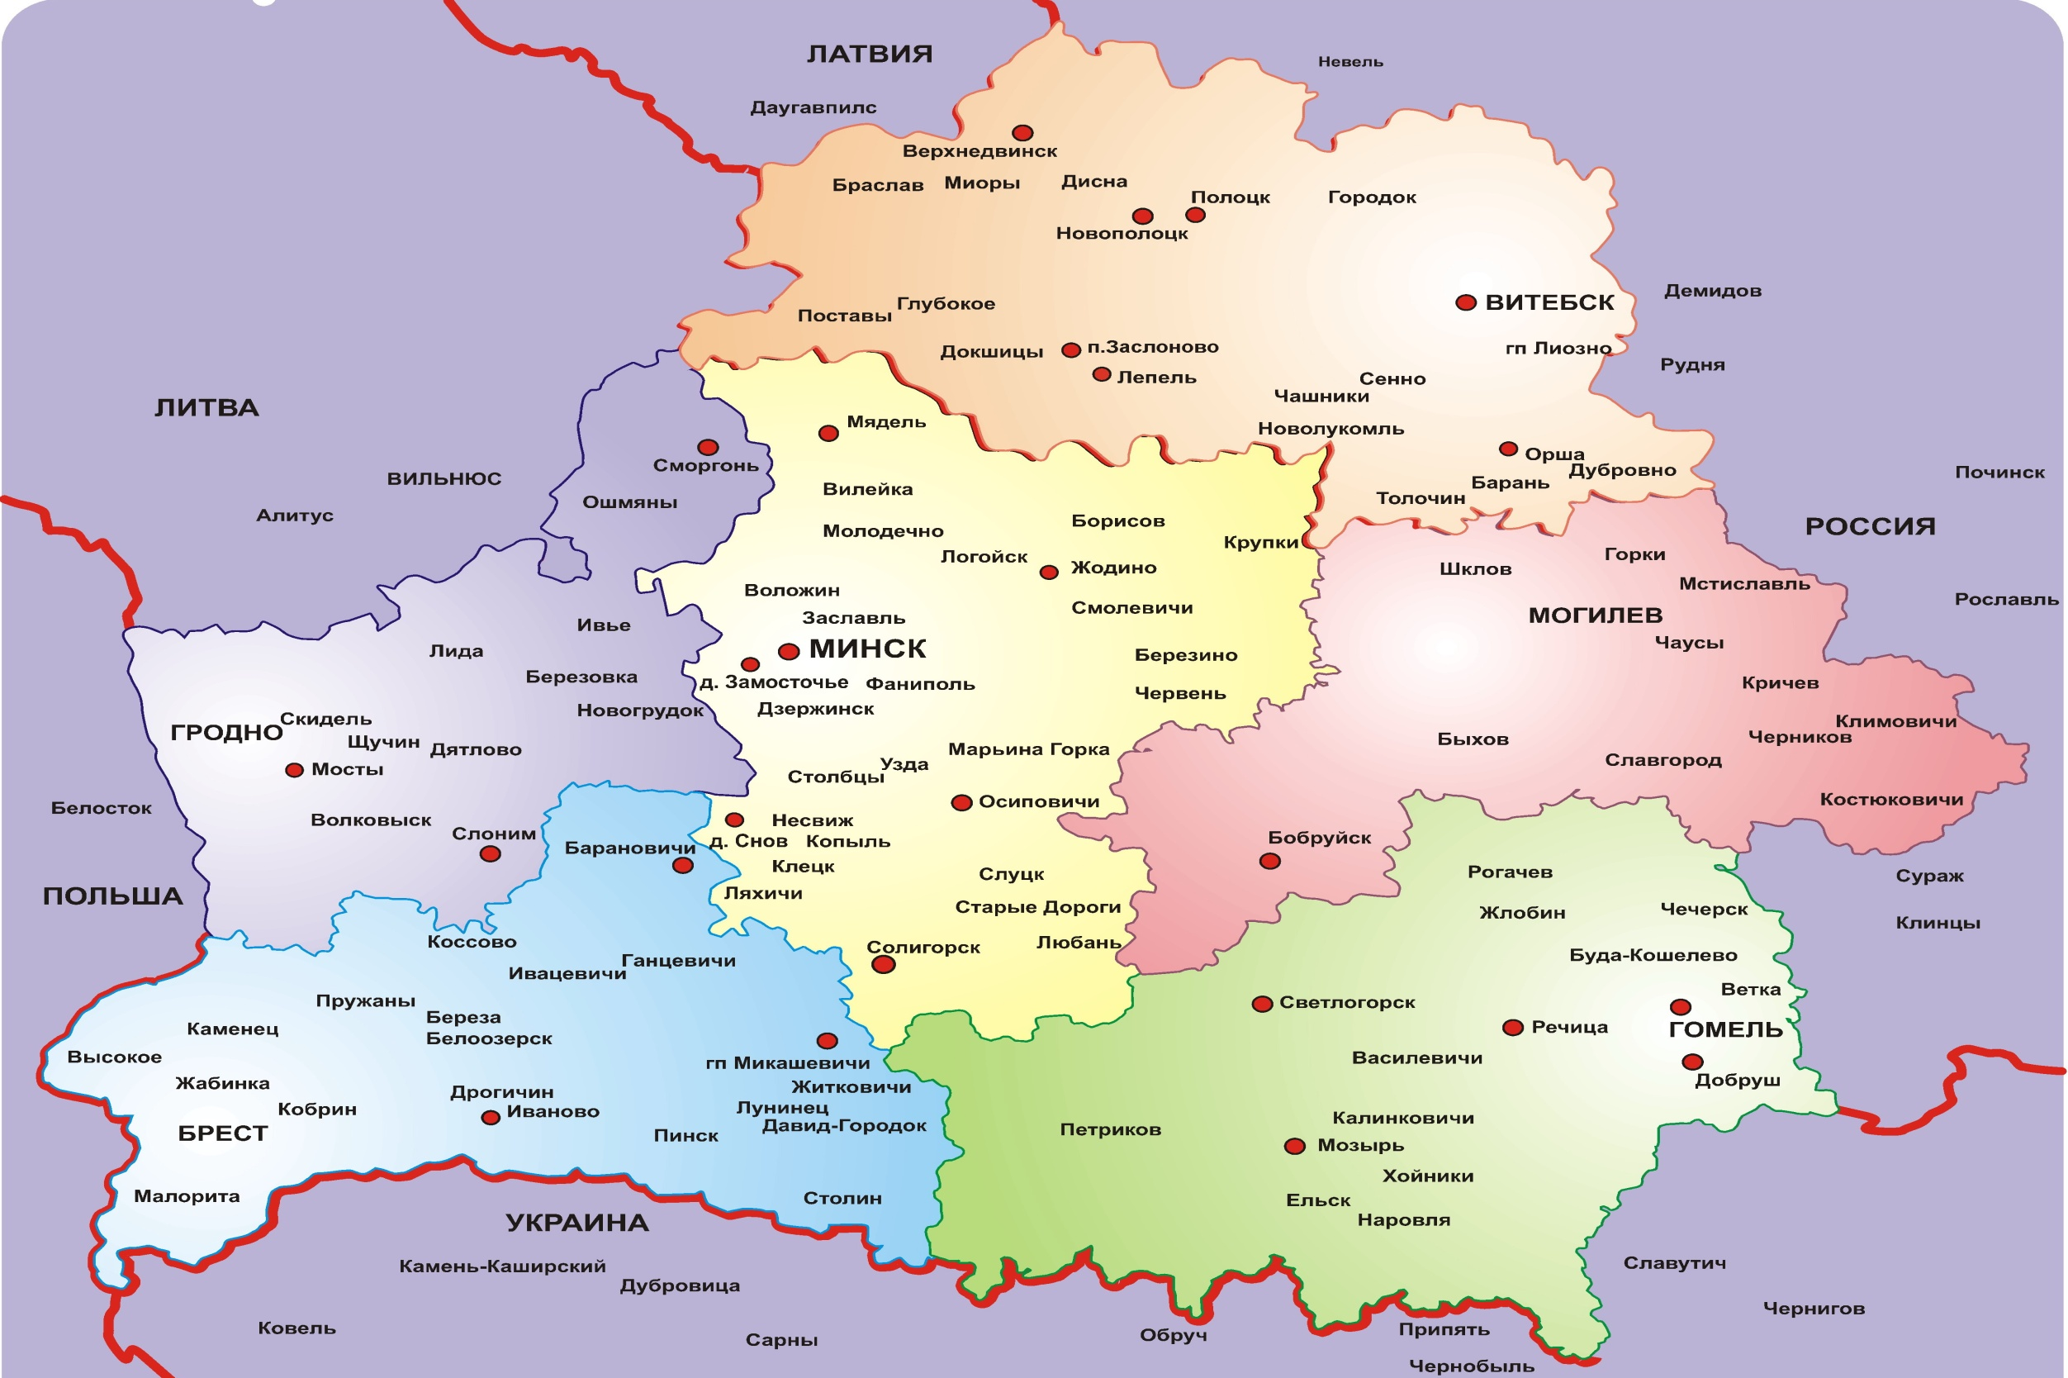
Производители
котельного оборудования на местных видах топлива в Республике Беларусь
НПП «БЕЛКОТЛОМАШ»
ОАО «БЭЗ»
СООО «КОМКОНТ»;
ОАО «Гомельский завод «Коммунальник»
ОАО «ГСКБ»

Slide 8
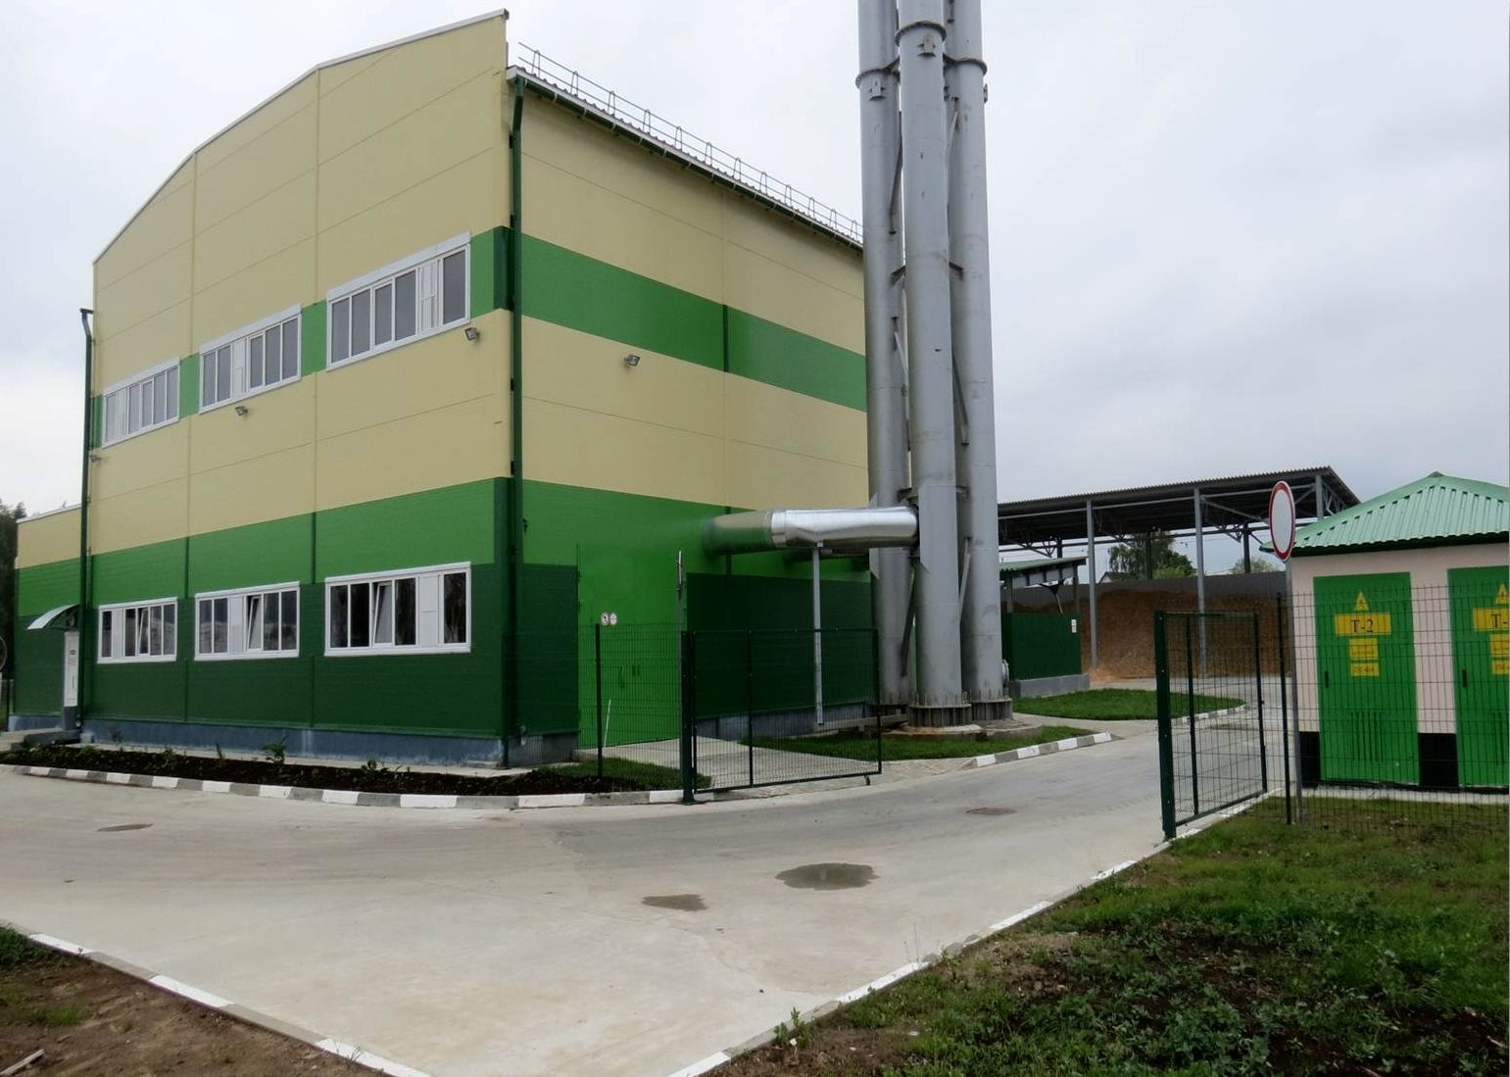
СООО «КОМКОНТ» (г.Гомель) является производителем промышленных отопительных водогрейных и паровых котлов, работающих на отходах древесины (щепа, стружка, кора, опилки), биомассе (солома, отходы зерновых культур) и прочих видах биотоплива. Отопительное оборудование Комконт представлено котлами большой тепловой мощности - от 250 квт до 10 МВт, работающими в автоматическом или полуавтоматическом режимах.
Котельная на древесной щепе 8,0 МВт
д.Кадино

Slide 9
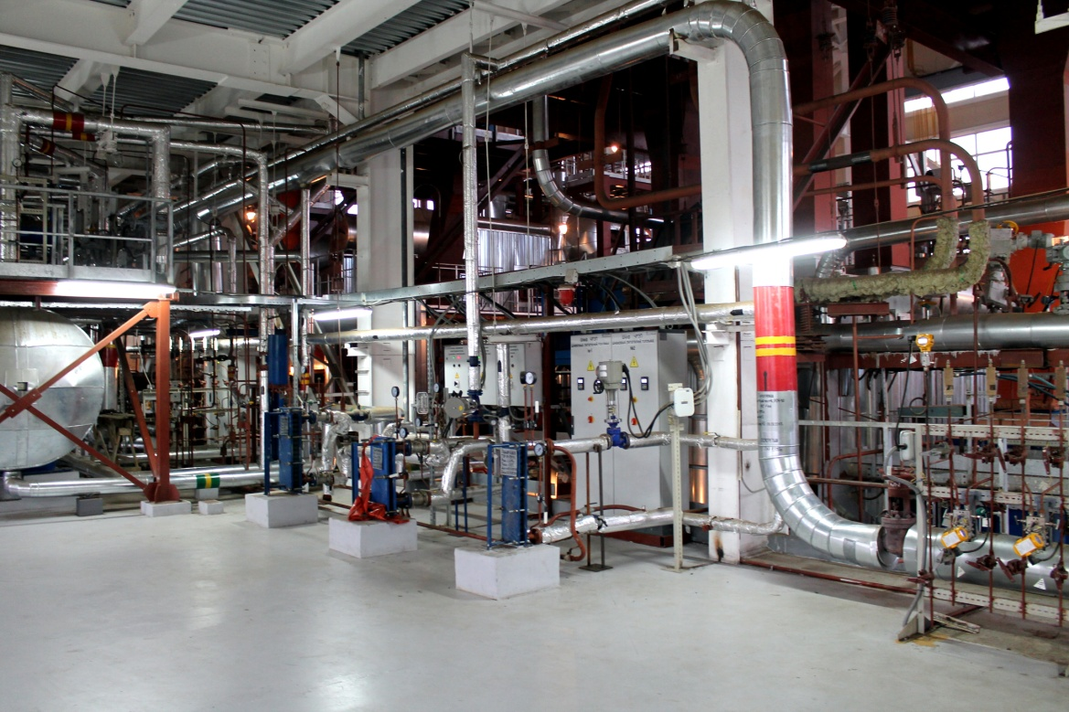
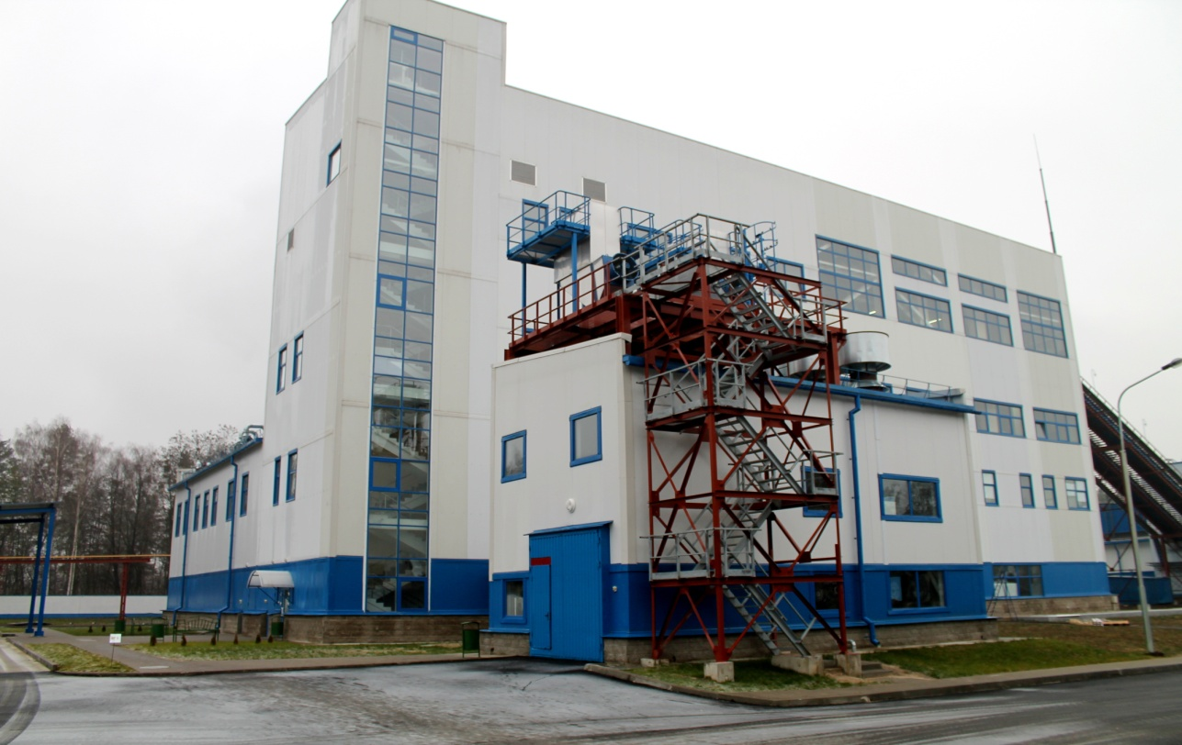
Лунинецкая мини-ТЭЦ на древесном и торфяном топливе электрической мощностью 4,6 МВт, установлено 2 паровых котла производительностью 10 т/ч каждый (ОАО «Белозерский энергомеханический завод»)

Slide 10
Производство лесозаготовительной техники в Республике Беларусь

Slide 11
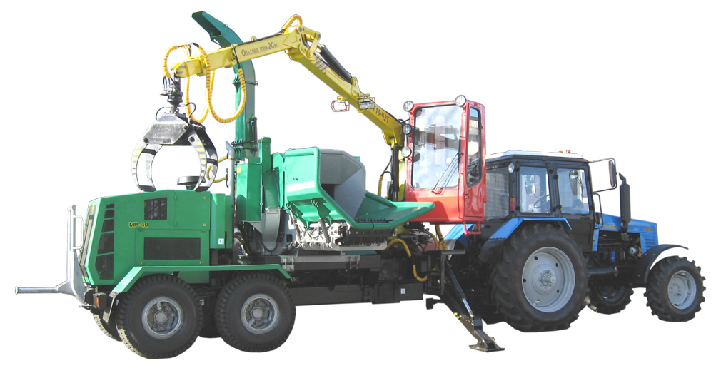
Машина рубильная «БЕЛАРУС» МР-40-01 с приводом от автономного двигателя предназначена для производства топливной щепы из круглых и колотых лесоматериалов, низкокачественной древесины, отходов лесопиления и деревообработки.

Slide 12
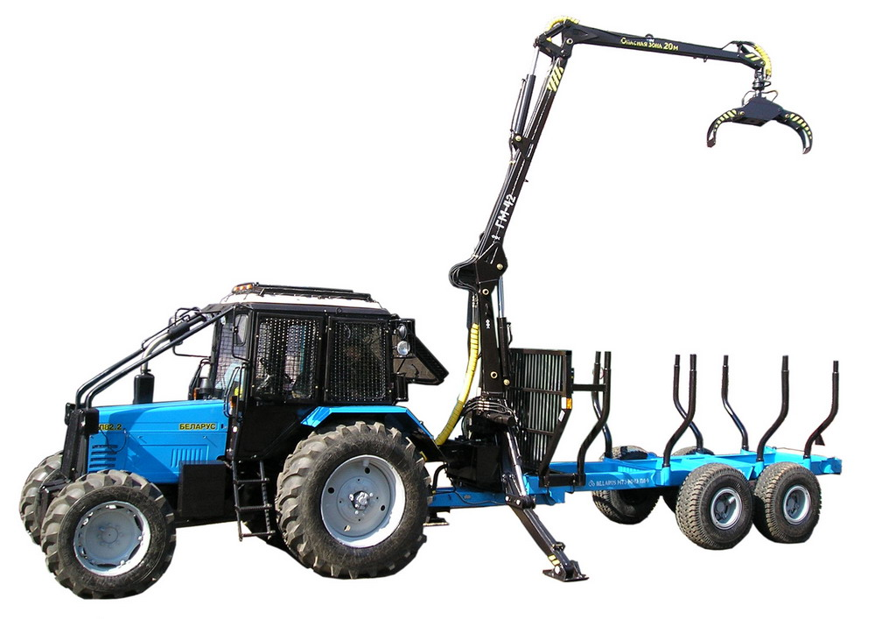
Машина лесная погрузочно-транспортная «БЕЛАРУС» МПТ-461.1 предназначена для сбора и вывоза сортиментов к погрузочным площадкам или непосредственно к потребителю.

Slide 13
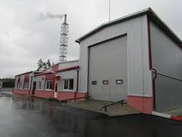
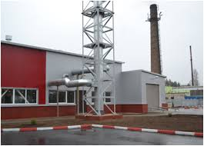
НПП «Белкотломаш» ООО (п. Бешенковичи) сфера деятельности конструирование и производство современных стальных водогрейных жаротрубных и водотрубных котлов мощностью до 8 МВт, работающих на различных видах топлива: природный газ, печное бытовое топливо, топочный мазут, дизельное топливо, каменный угль, фрезерный торф, торфобрикет, отходы древесины (дрова, щепа, кора, опилки, стружка), а также паровых котлов производительностью до 4 т пара/ч, работающих на жидком и газообразном топливе.
Котельная на фрезерном торфе 4 МВт
п. Вежи

Slide 14
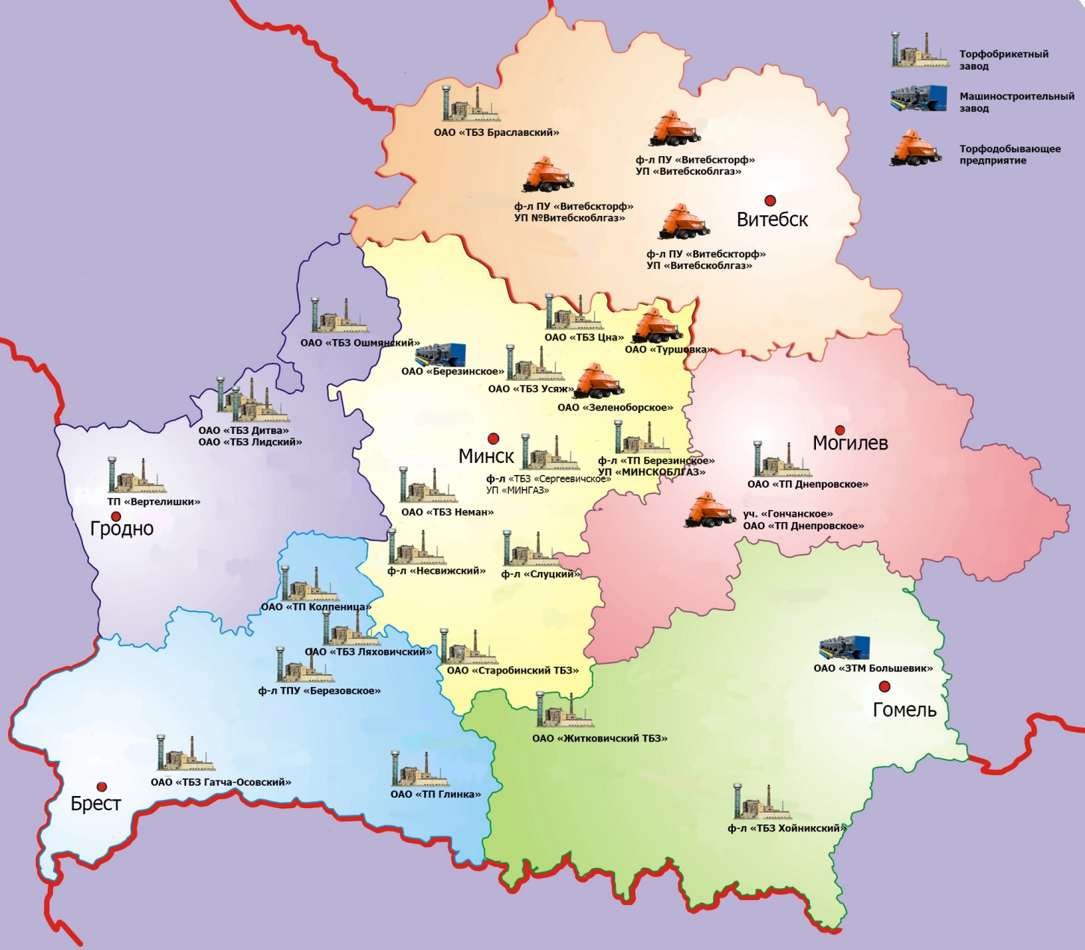
ПРЕДПРИЯТИЯ ТОРФЯНОЙ ОТРАСЛИ
В настоящее время на 14 действующих производственно-отопительных котельных торфоперерабатывающих предприятий ГПО «Белтопгаз» (производительностью более 0,5Гкал/ч) установлено 49 котлов, из них:
37 котлов работают на торфяном топливе (фрезерный торф, топливные брикеты, отсев торфа) и других местных ТЭР;
12 газовых котлов используются в качестве резервных.
Технические возможности: производства брикетов – 1,4 млн. тонн, добычи торфа – 3 млн. тонн.

Slide 15
ПРОИЗВОДСТВО МАШИН И ОБОРУДОВАНИЯ ДЛЯ ТОРФЯНОЙ ОТРАСЛИ РЕСПУБЛИКА БЕЛАРУСЬ

Slide 16
Профилировщик шнековый АТ-51
Производитель:
ЗАО «Амкодор-Пинск»
Тип- прицепной к трактору
МТЗ-1021, -1221
Ширина захвата, мм.
- 5700
Рабочая скорость км/ч
- 0,5-4,2
Ширина шнека, мм - 6500

Slide 17
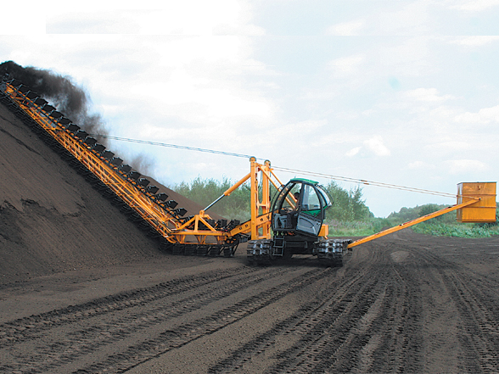
МАШИНА ШТАБЕЛЮЮЩАЯ АМКОДОР-30
Производитель: ЗАО «Амкодор-Пинск»
Тип машины - самоходная
Максимальная высота штабеля, м – 8
Среднее давление на грунт, кПа – 27
Рабочая скорость, км/час – 0..1,3
Трансмиссия – гидрообъемная
Эксплуатационная масса, кг – 16500

Slide 18
Экспортное финансирование

Slide 19
ПРЕДОСТАВЛЕНИЕ ЭКСПОРТНЫХ КРЕДИТОВ ПО МЕЖБАНКОВСКОЙ СХЕМЕ
Белорусское РУП Экспортно-импортного Страхования
«Белэксимгарант»
Страхование
Межбанковский
кредит
Банк развития Республики Беларусь
АБ «Укргазбанк»
Возврат кредита
Связанный кредит
Возврат кредита
Экспортер
Оплата за счет кредита
Импортер-нерезидент
Товары

Slide 20
Стоимость кредитных средств
Белорусское РУП Экспортно-импортного Страхования
«Белэксимгарант»
Страхование: 1-4% от суммы кредита в год
Межбанковский
кредит по ставкам CIRR, в том числе на текущий момент для кредитов на срок до 5 лет:
в евро – 0,38% в год;
в долларах США – 2,48% в год;
Банк развития Республики Беларусь
АБ «Укргазбанк»
Связанный кредит: 1,38-4,48 % в год, плюс маржа АБ «Укргазбанк»
Экспортер
Импортер-нерезидент

Slide 21
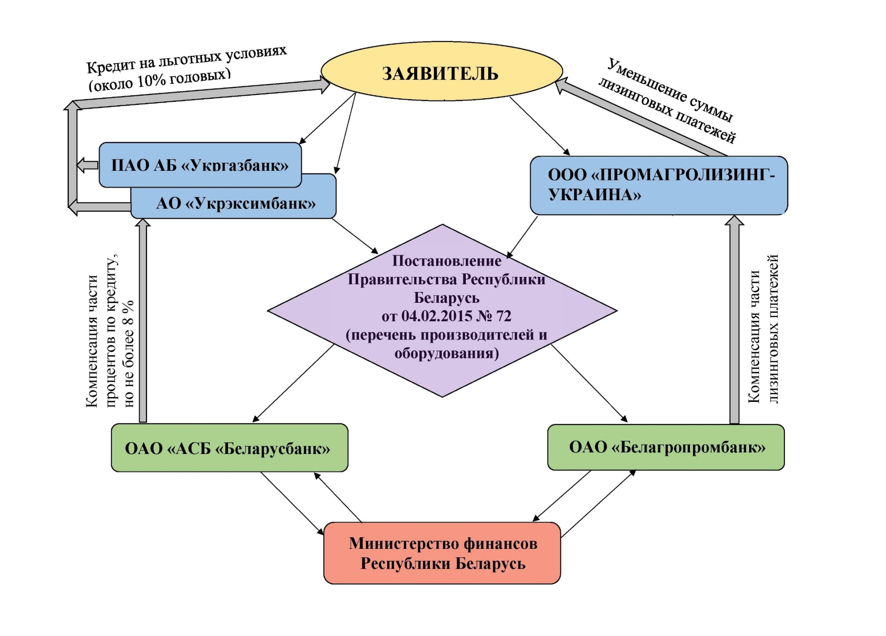

Slide 22
Перечень оборудования, предлагаемого для экспортного финансирования
котлы водогрейные и паровые на газообразном и твердом топливе (древесное топливо, торф) промышленные;
котлы водогрейные конденсационные;
котлы водогрейные на древесном топливе бытовые;
оборудование для заготовки, транспортировки и подготовки к использованию древесного топлива (харвестеры, форвардеры и другая лесозаготовительная техника, тракторы, щепорубительные машины передвижные (с отбором мощности от ДВС и электроприводом) и стационарные , контейнеры для щепы, контейнеровозы);
комплектные мини-заводы по производству торфобрикетов производительностью 20,4 тыс. тонн/год;
оборудование для заготовки, транспортировки и подготовки к использованию торфяного топлива;

Slide 23
Спасибо за внимание!
Малашенко М.П.
заместитель Председателя Государственного комитета
по стандартизации –
директор Департамента по энергоэффективности

